Slide 1

Задача
04
«Не знающие побед»
Сервис для автоматизации приёма и выдачи инструментов авиаинженерам на базе машинного обучения и компьютерного зрения

Slide 2
«Не знающие побед»
О команде
Москва, Санкт-Петербург
3 человека
Ислом Алиев - капитан
Наименование задачи:
Сервис для автоматизации приёма и выдачи инструментов авиаинженерам на базе машинного обучения и компьютерного зрения
Описание решения:
Внедрение SOTA модели и современный решений в области малых данных, использование .NET для повышения скорости работы системы и применение React для удобства и комфорта пользователей.
Как вы планируете дальше использовать или развивать ваше решение:
Бесшовное внедрение нашего решения в систему ТОиР для уменьшения скорости выдачи инструментов инженерам и повышения безопасности.

Slide 3
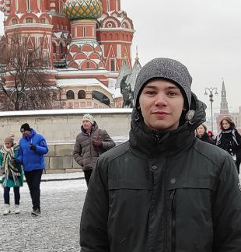
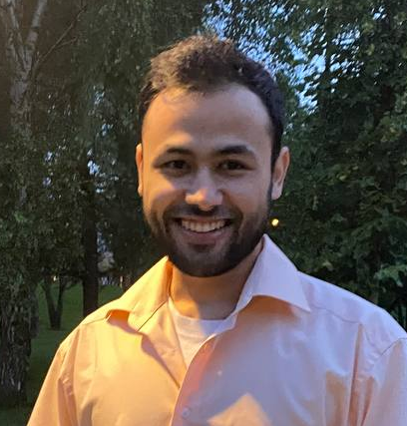
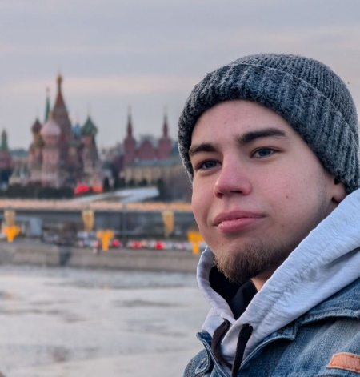
«Не знающие побед»
Павел
Биглер
Ислом
Алиев
Виталий
Багаутдинов
Backend
@PavkaBP
+79514861175
ML-engineer
@islomchick
+79774393134
Frontend
@VitaliyMantis
+79034839690

Slide 4
«Не знающие побед»
Краткая история команды:
Почему вы выбрали именно эту задачу из предложенных на хакатоне?
Мы заядлые участники соревновательных мероприятий по программированию, но до этого момента участвовали в них раздельно, спасибо, проекту, что объединил нас)
Мы как представители инженерных профессий заинтересованы в грамотно построенных производственных процессах, поэтому помочь компании «Аэрофлот» считали частью наших убеждений)
С какими основными сложностями или вызовами
вы столкнулись и как их преодолели?
Мы столкнулись с несколькими проблемами в ходе решения кейса, основная проблема - данные. Во-первых, не размечены, а во вторых мало полезных изображений. Изображения были в ручную размечены, а объем данных удалось увеличить генерацией синтетических изображений. Так как система должна быть быстрая, поэтому бэкенд написан .NET, он во много быстрее Python и других популярных программ

Slide 5

ML-part
Для ML мы используем PyTorch — удобная исследовательская платформа и одновременно промышленное решение с поддержкой выгрузки модели (TorchScript/ONNX), аппаратного ускорения и зрелой экосистемы для трансформаций/аугментаций и мониторинга качества.

Slide 6

Исходные данные
91% — одиночные инструменты
Вкладывают небольшую роль для обучения модели
8% — комбинация инструментов
Только 40–50 фото были релевантны для работы (10% из предоставленных фото)
1% — инструменты с линейкой
Вообще не использовался, для понимания размеров инструментов

Slide 7
Базовое решение
Модель — YOLOv8s
Данные — весь датасет
map@0.5-0.95
0.68
Количество эпох — 20, встроенные аугментации выключены
Скорость обработки одного изображения — 30-50мс

Slide 8
Базовое решение +
Модель — YOLOv8s
Данные — отобранные изображения
map@0.5-0.95
0.73
Количество эпох — 50, добавлены аугментации
Скорость обработки одного изображения — 30-50мс

Slide 9



Из-за нехватки данных, взяли дело в свои руки
Вырезали инструменты из исходных изображений, чтобы в дальнейшем использовать для размещения на фоне
Нашли фоны (плитка, доска для черчения, напольное покрытие), чтобы на однообразном фоне программа смогла обучиться различать инструменты
Генерация!
С помощью вырезанных инструментов и фонов были созданы 100 синтетических изображений

Slide 10
Базовое решение + синтетические изображения
Модель — FasterRCNN
Данные — отобранные изображения + 100 синтетических данных
map@0.5-0.95
0.84
Количество эпох — 50, добавлены аугментации
Скорость обработки одного изображения — 300-500мс

Slide 11
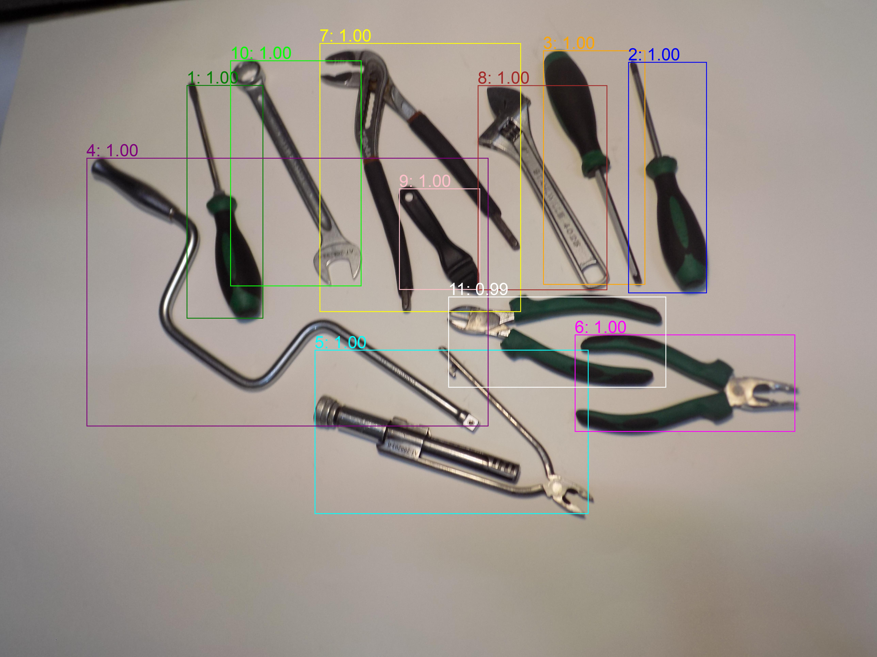
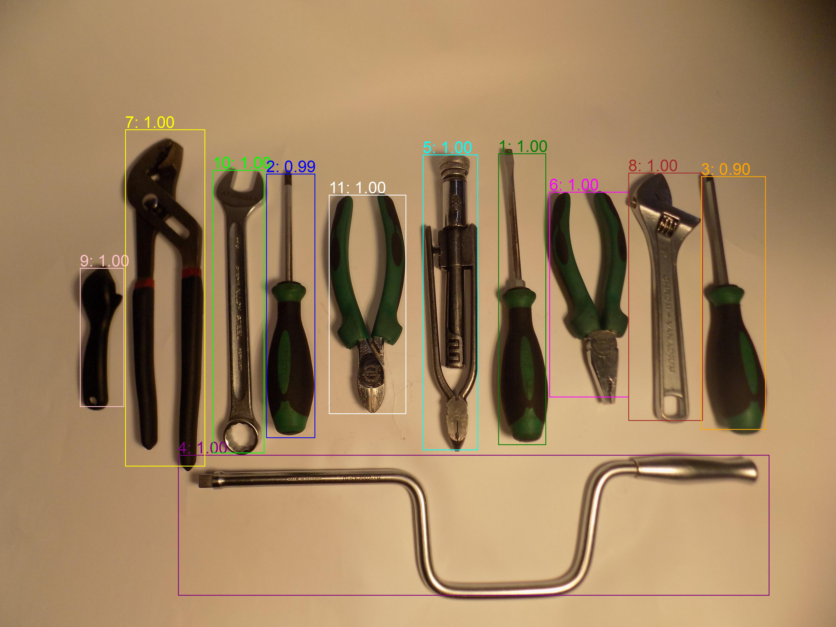
Предсказание

Slide 12

Backend
Выбрали ASP.NET Core (.NET) для бэкенда, потому что это промышленно зрелая, высокопроизводительная и хорошо интегрируемая платформа для сервисов уровня enterprise;
Она отлично подходит для построения REST/gRPC API, обеспечивает простой экспорт OpenAPI/Swagger и надежную аутентификацию/авторизацию.

Slide 13

Frontend
React: компонентная модель позволяет быстро собирать предсказуемый UX, легко масштабировать интерфейс и повторно использовать UI-компоненты; богатая экосистема (router, state-management, test utils) ускоряет разработку и поддержку.

Slide 14
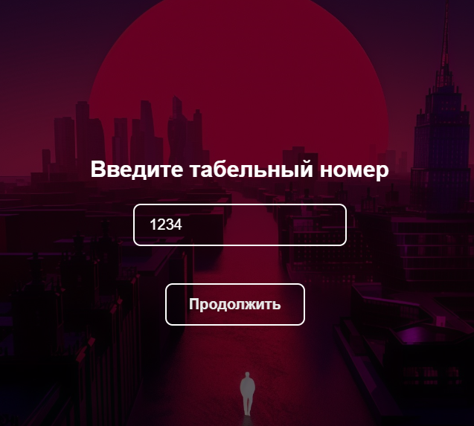
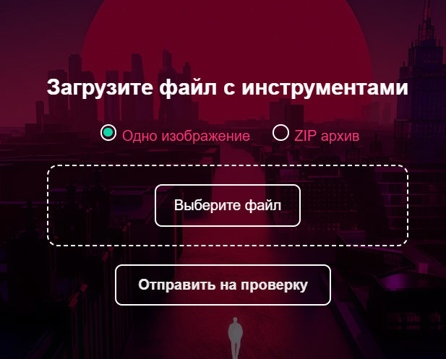
Frontend

Slide 15
Предложения по развитию
Увеличение количества фотографий для обучения модели
Использование магнитных пропусков для авторизации в сервисе
Реализация работы сервиса в виде терминала самообслуживания

Slide 16
«Не знающие побед»
Павел
Биглер
Ислом
Алиев
Виталий
Багаутдинов
Backend
@PavkaBP
+79514861175
ML-engineer
@islomchick
+79774393134
Frontend
@VitaliyMantis
+79034839690

